Slide 1
Projet OCR
Nicolas Tessier
Mathieu Laureti

Slide 2

Diapositive simple image
Introduction
Méthodologie
Résultat et analyse
Évaluation + amélioration
Conclusion

Slide 3



Introduction - utilité
Recherche
Science
Finance
Notes:
Nicolas

Slide 4



Introduction - objectif
Image
OCR
Texte
Notes:
Nicolas

Slide 5
Diapositive simple image
Introduction
Méthodologie
Résultat et analyse
Évaluation + amélioration
Conclusion

Slide 6




Méthodologie plan global
Tesseract
Aggrémentation
Test
Notes:
Mathieu

Slide 7


Méthodologie train data
Phrase text
Image
Train data
Notes:
Mathieu

Slide 8
Diapositive simple image
Introduction
Méthodologie
Résultat et analyse
Évaluation + amélioration
Conclusion

Slide 9
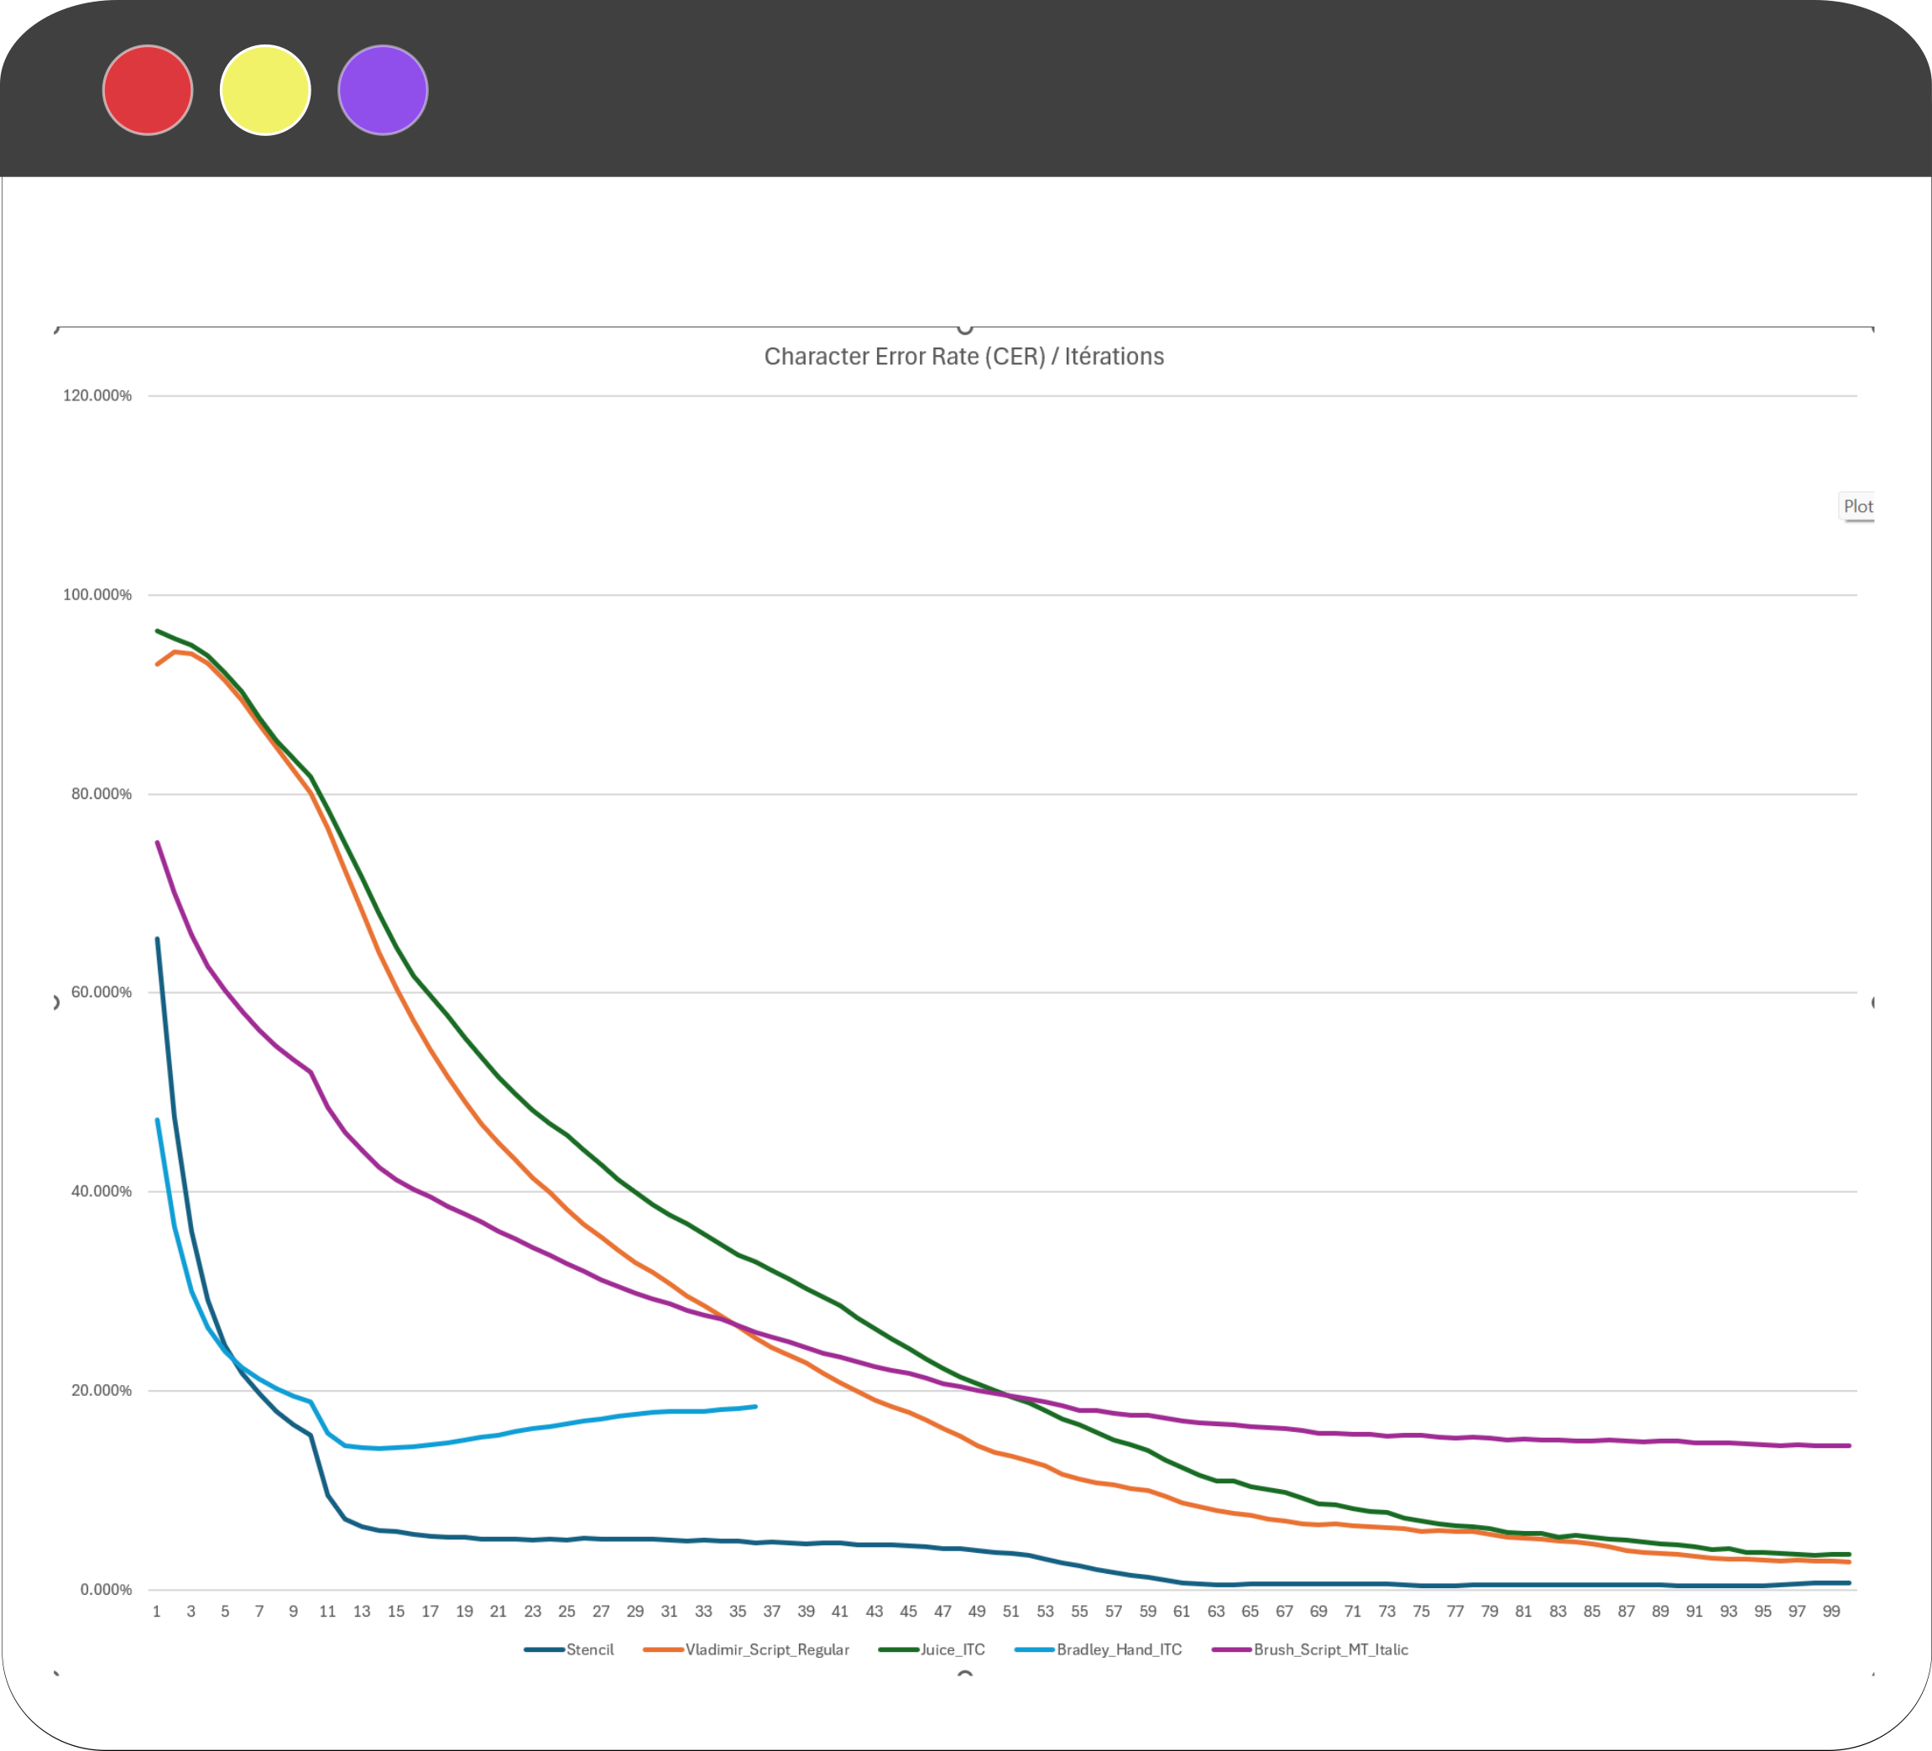





Résultats
Coude peu élevé
Notes:
Nicolas

Slide 10
Résultats
{
Stencil
text: HELLO, WORLD!
Vladimir_Script_Regular
text: Jus )39/223 74
Brush_Script_MT_Italic
text: ello, Weordd!
Bradley_Hand_ITC
text: Hellp, Worlo !
Juice_ITC
text: Fello or!
}
Brush_Script_MT_Italic
Ello, Weordd !
Vladimir_Script_Regular
Original
Bradley_Hand_ITC
Jus )39/223 74
HELLO WORLD!
Hellp, Worlo !
Stencil
Juice_ITC
HELLO, WORLD!
Fello or !
Notes:
Mathieu

Slide 11
Diapositive simple image
Introduction
Méthodologie
Résultat et analyse
Évaluation + amélioration
Conclusion

Slide 12



Évaluation + amélioration
Robuste + versatile
Gras
Contexte
Rotation
Notes:
Mathieu

Slide 13
Diapositive simple image
Introduction
Méthodologie
Résultat et analyse
Évaluation + amélioration
Conclusion

Slide 14



Conclusion
Réussite
Manuscrite
Fichier text
Notes:
Nicolas

Slide 15
Nicolas Tessier (Open sans Extrebold)
Text
Nicolas
Text
Text
Some text
Text
Text

Slide 16
Text
Text
Text

Slide 17
Diapositive normal
Nicolas Tessier sait faire du desing

Slide 18
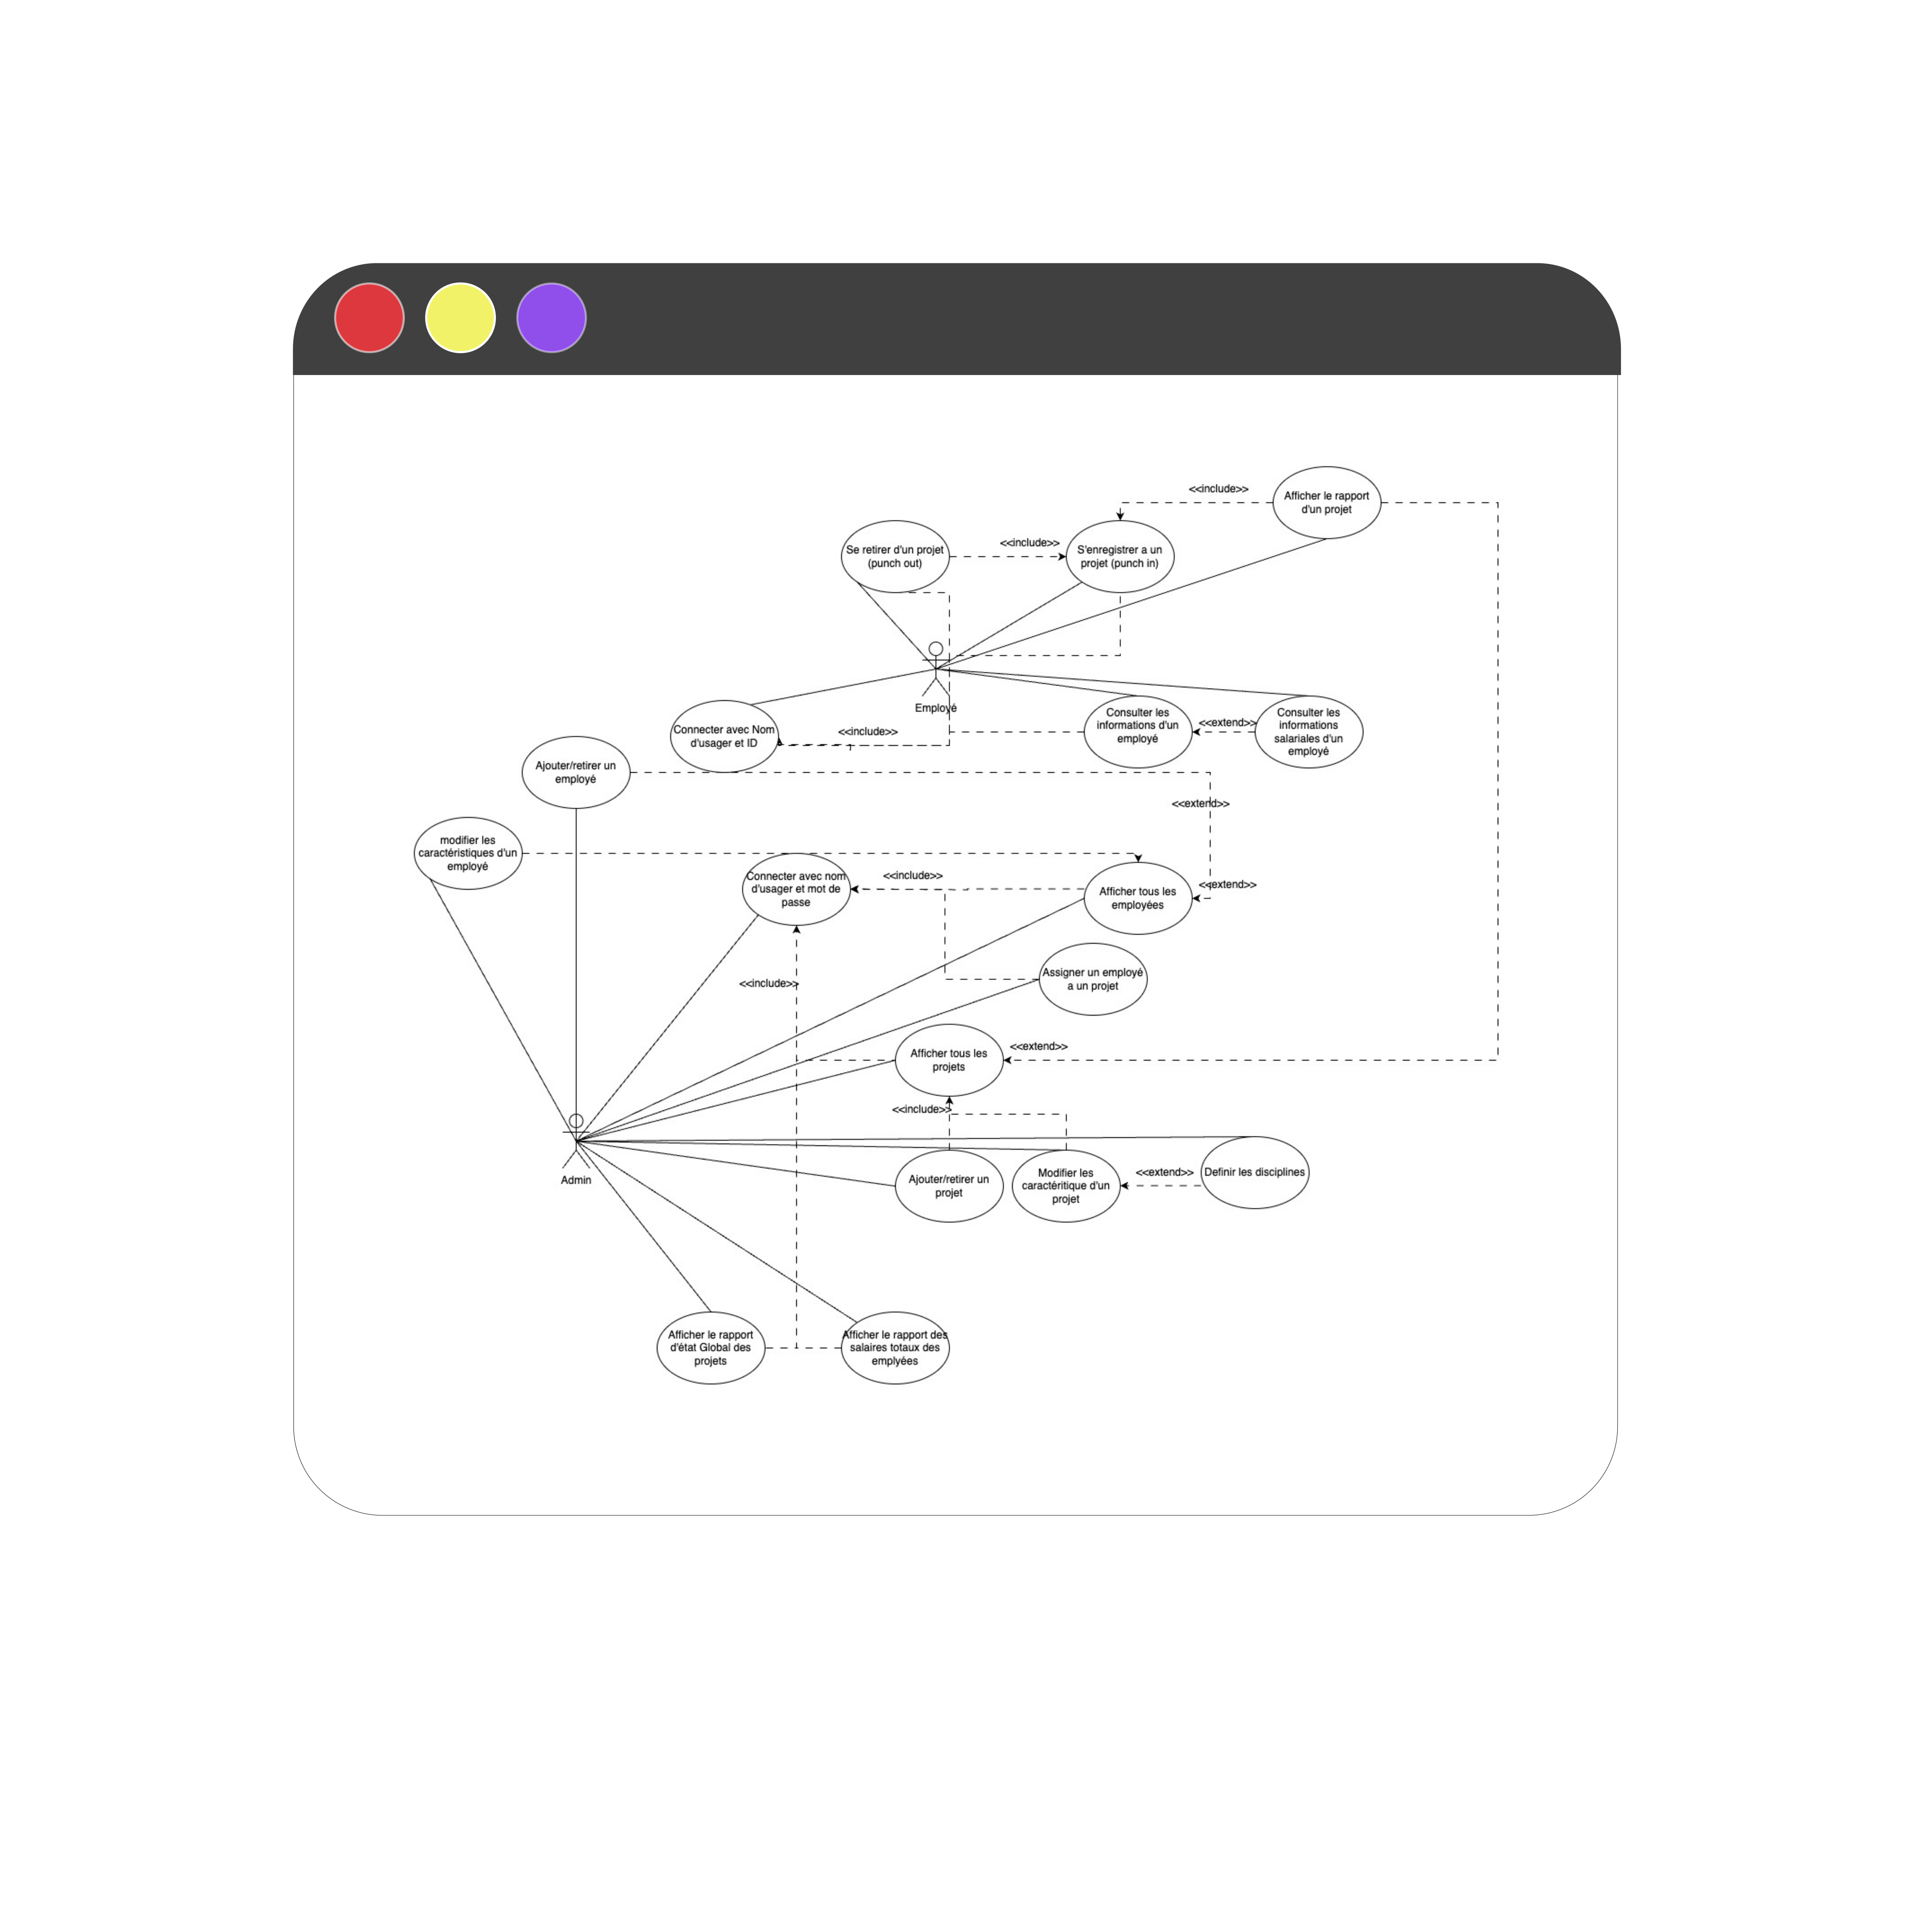
Diapositive Image

Slide 19
Diapositive conversation
Text
Text

Slide 20
Diapositive Graphique

Slide 21
Exemple de Titre

Slide 22
Exemple de Titre en colère

Slide 23
Exemple de Titre en sombre

Slide 24
Exemple de Titre en colère

Slide 25
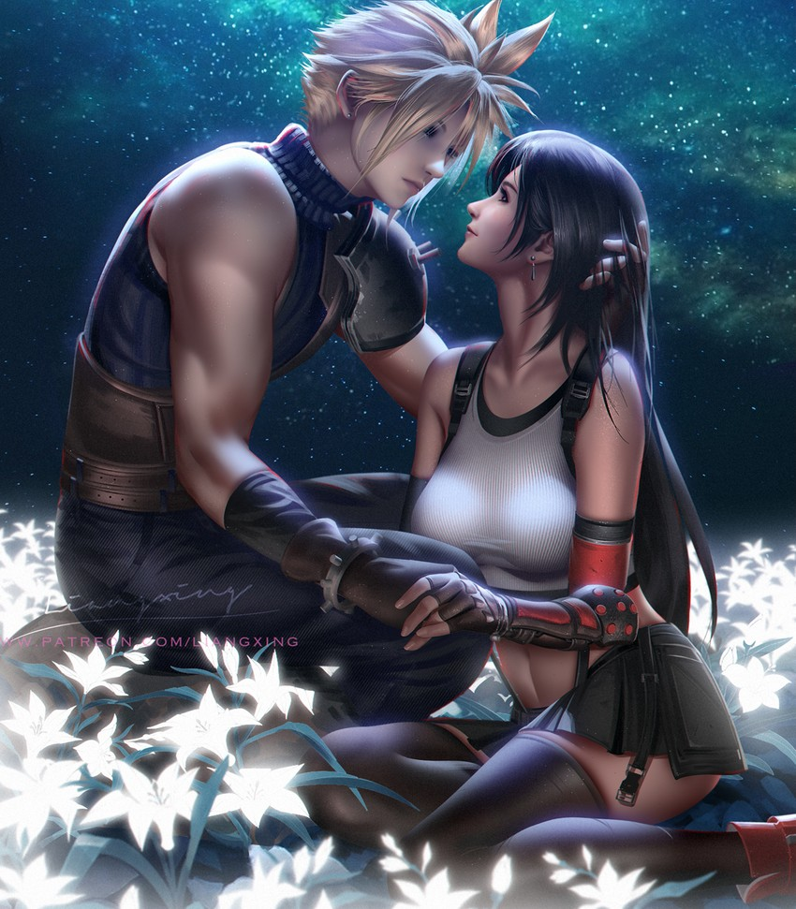
Diapositive simple image
Point
Point
Point

